Slide 1



Програмна система для автоматизації процесів догляду за промисловим садом
ПІБ, група Артушевський Г. В. ПЗПІ-21-8
Керівник: доц. Ірина О. Л.
червня 2025

Slide 2
Мета роботи
Сучасне сільське господарство активно впроваджує використання цифрових технологій. Сучасні технології розумних пристроїв допомагають фермерам знизити вартість та збільшити ефективність виробництва.
Метою кваліфікаційної роботи є розробка програмної системи для автоматизації процесів догляду за промисловим садом, яка надасть змогу користувачам отримати одночасно простий та зручний інтерфейс задля отримання звітів розумних пристроїв та налаштування автоматичних процесів.
2

Slide 3


Аналіз проблеми (аналіз існуючих рішень)
ClickAndGrow ThingsBoard.io
Переваги: Простий інтерфейс, Переваги: Повне налаштування системи,
мінімум налаштування, широкий підтримка систем прогнозування погоди,
спектр інтегрованих рішень. можливість впровадження персональних рішень
Недоліки: дуже висока ціна, Недоліки: складність впровадження,
відсутність рішень для садів середнього відсутність готових рішень,
та великого розміру, відсутність можливості потреба у високому рівні експертизи
впровадження нових пристроїв. задля запуску інфраструктури
3

Slide 4
Постановка задачі та опис системи
Поставленою задачею є розробка програмної, яка буде підтримувати наступні функції: облік промислових садів, облік доступних розумних пристроїв, отримання звітності від розумних пристроїв у вигляді графіків, створення та налаштування автоматичних процесів для керування розумними пристроями.
Користувачі системи: Платформи:
1) Власники промислових садів, 1) застосунок для Windows 2) Працівники на промислових садах
4

Slide 5





Вибір технологій розробки
Задля розробки програмної системи для автоматизації процесів догляду за промисловим садом були обрані такі технології:
5

Slide 6
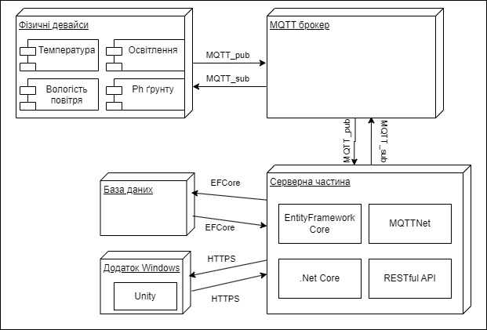
Архітектура створенного програмного забезпечення
6

Slide 7


Опис програмного забезпечення, що було використано у дослідженні
Серверна частина: C#, Asp.net, EFCore, MQTTNet
Брокер MQTT: HiveMQ
Клієнтська частина: Unity, EZChart
Інші інструменти: JetBrains Rider, GitHub
7

Slide 8
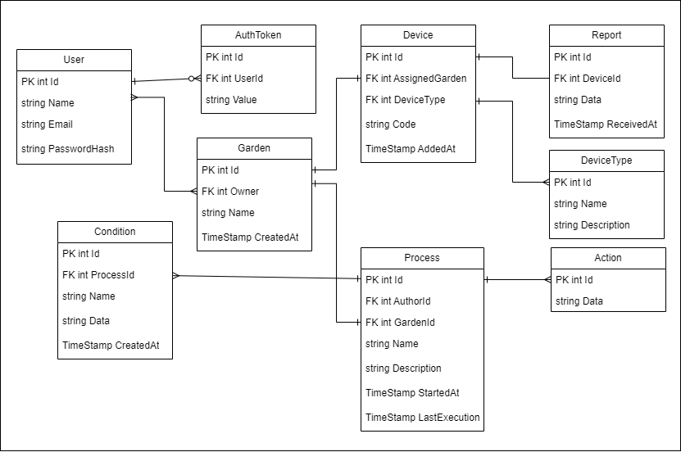
Дизайн системи
Проектування бази даних
8

Slide 9
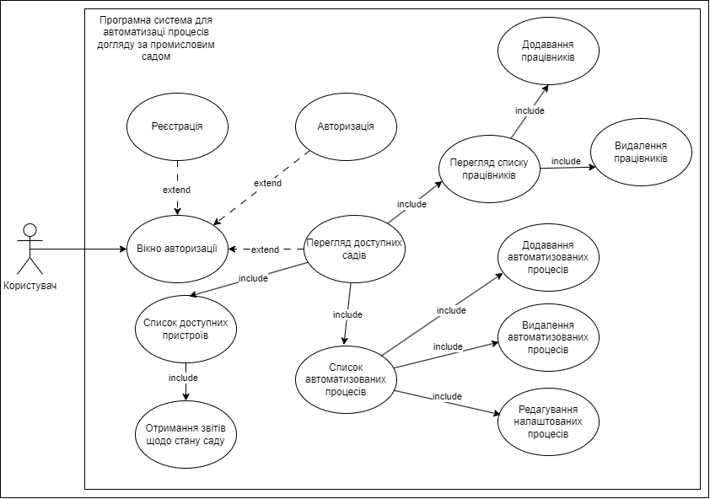
Use Case діаграма
9

Slide 10
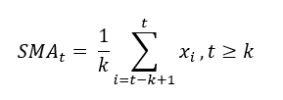
Приклад реалізації
Зменшення шумів у даних
отриманих з розумних
пристроїв
SMA (Simple Moving Average)
10

Slide 11
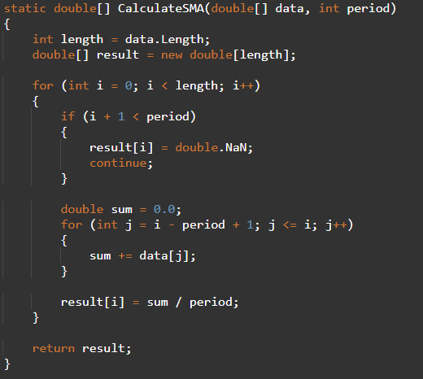
Реалізація SMA
11

Slide 12
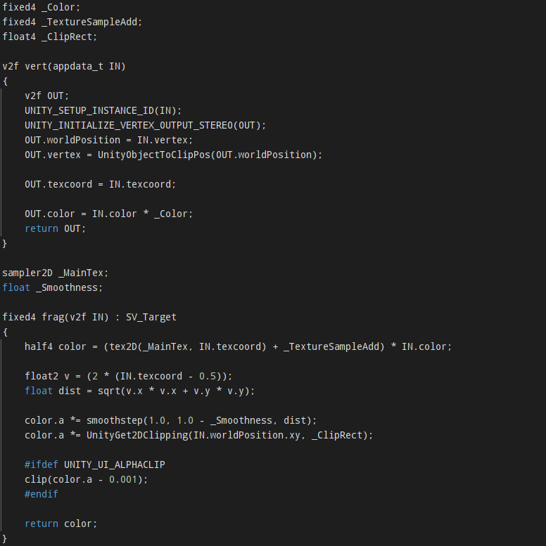
Код для створення кругових
діаграм мовою HLSL
12

Slide 13
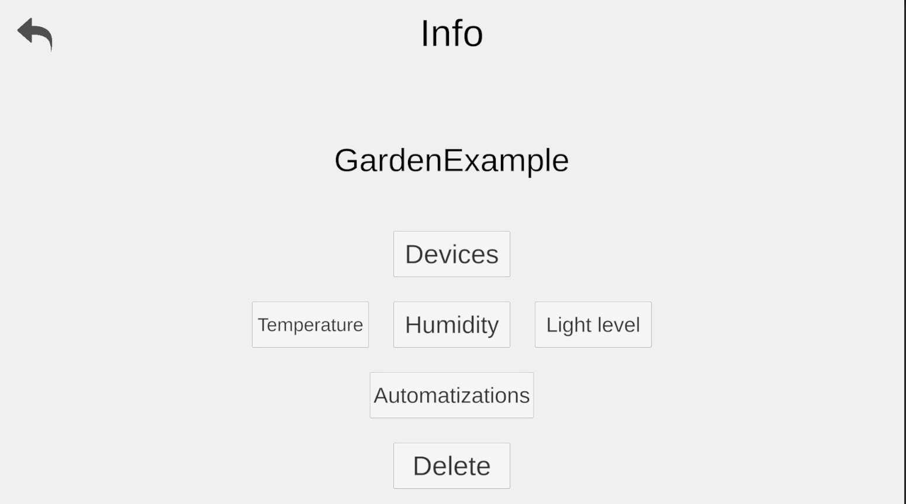
Основне вікно управління садом
13

Slide 14
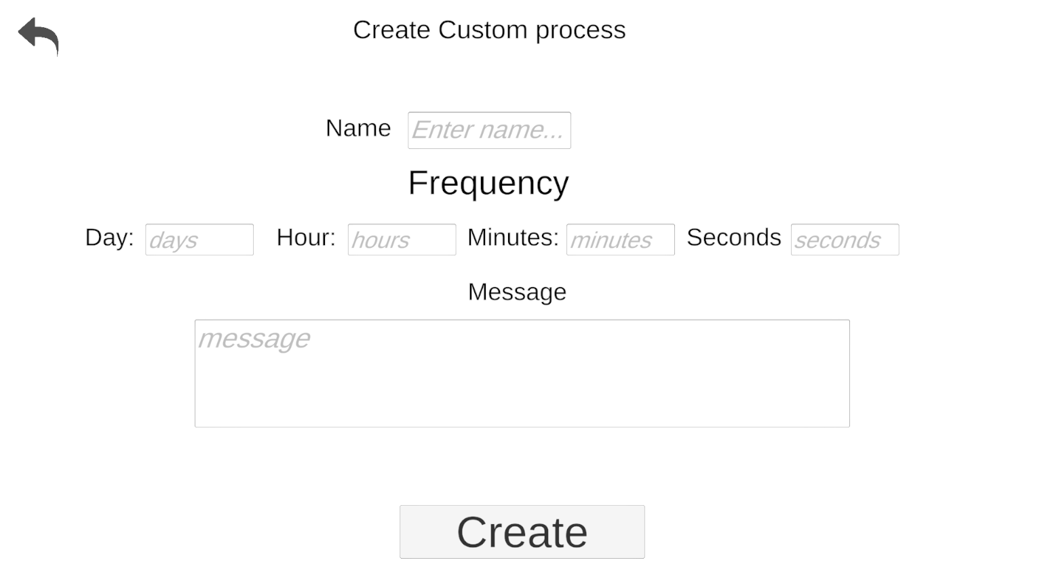
Вікно створення процесу автоматизації
14

Slide 15
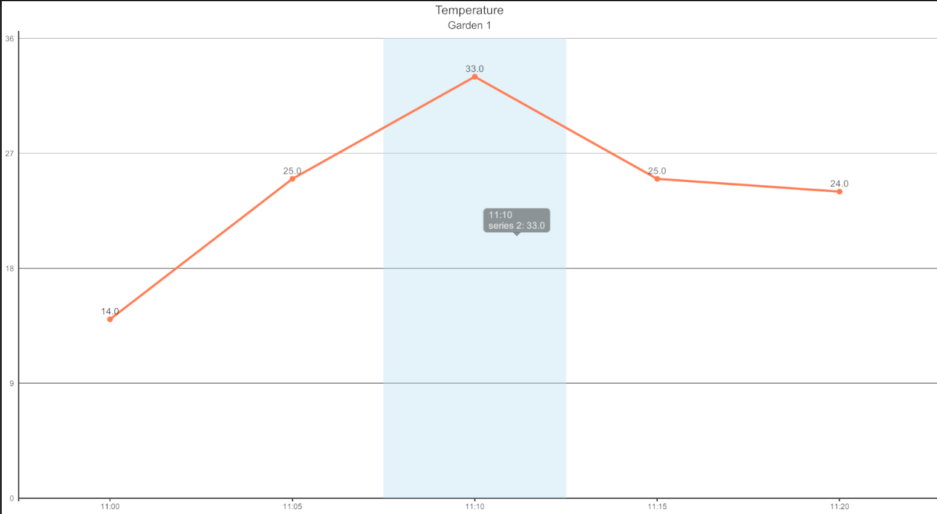
Приклад графіку створеного на основі звіту
15

Slide 16
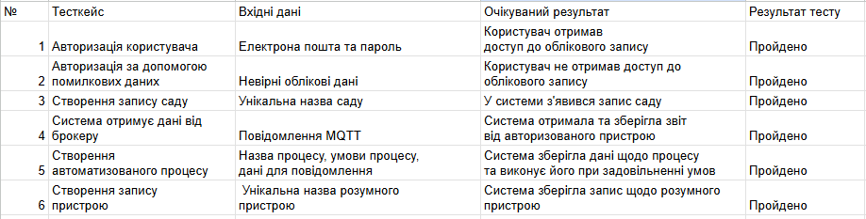
Тестування
Таблиці, що відображають тести та результати тестування програмного забезпечення
16

Slide 17
Підсумки
Розроблена програмна система для автоматизації процесів догляду за промисловим садом відповідає поставленій задачі та поставленим вимогам щодо функціональності. Система може використовуватись користувачами, яким потрібна функціональність щодо ведення обліку промислових садів, ведення обліку розумних пристроїв, отримання звітності від пристроїв у форматі графіку, створення та налаштування автоматизованих процесів.
17

